Slide 1
Молодёжный кубок мира
2022–2023
Тур 6

Slide 2
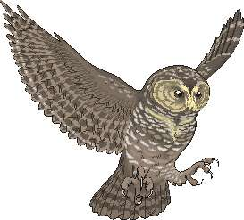
Сайт МКМ
http://student.chgk.info/
Группа ВКонтакте
https://vk.com/mkm_chgk
Оргкомитет
koord@student.chgk.info

Slide 3
Редакторы: Андрей Волков (Воскресенск – Батуми) и Елена Морозова (Санкт-Петербург)
Редакторы благодарят за тестирование и ценные замечания Артёма Гулецкого (Минск – Берлин), Владислава Щипцова (Пхукет), Григория Дадаяна (Воскресенск), Марию Ермишкину (Рязань), Карину Магомедову (Коломна – Москва), Павла Ширякина (Коломна – Санкт-Петербург), Егора Иванова, Саяну Лудыпову, Софию Корьяк, Марию Калашникову, Алину Асалханову (все – Иркутск), а также команды «Топинамбур» (Белоозёрский), «Сдача бреда», «42 СПб» (обе – Санкт-Петербург), «Пятница» и «Пуджики» (обе – Пушкин) и клуб интеллектуальных игр школы №504 города Санкт-Петербурга.
Отдельная благодарность Якову Зайдельману за вычитку пакета, а также Юлии Никитиной, Марку Коногорскому и Алексею Подлаткину за помощь в организации тестирований.

Slide 4
Блок 1

Slide 5
Вопрос 1

Slide 6
1
Гвинея
Республика Конго
Камерун
Мали

Slide 7
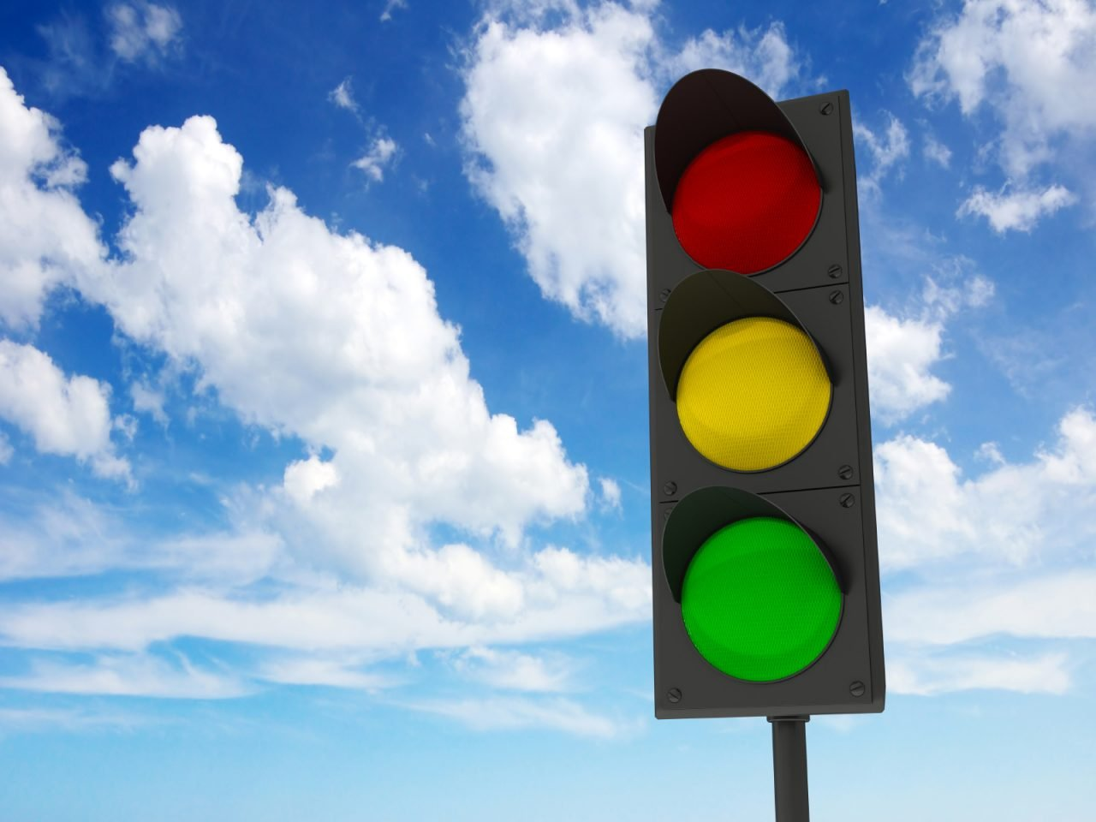
1
Ответ: светофор

Slide 8
Вопрос 2

Slide 9
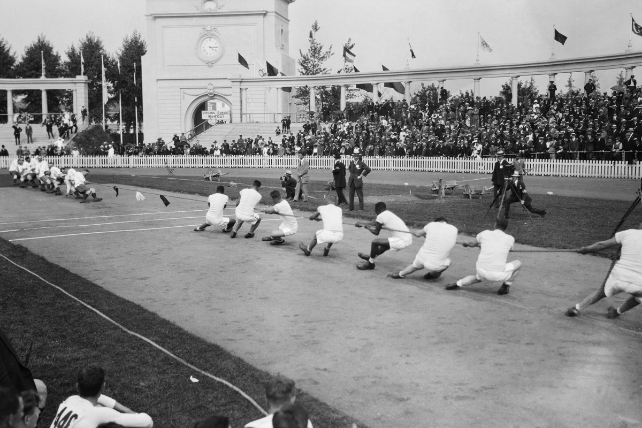
2
1920. Антверпен.
Олимпийские игры
Ответ: перетягивание каната

Slide 10
Вопрос 3

Slide 11
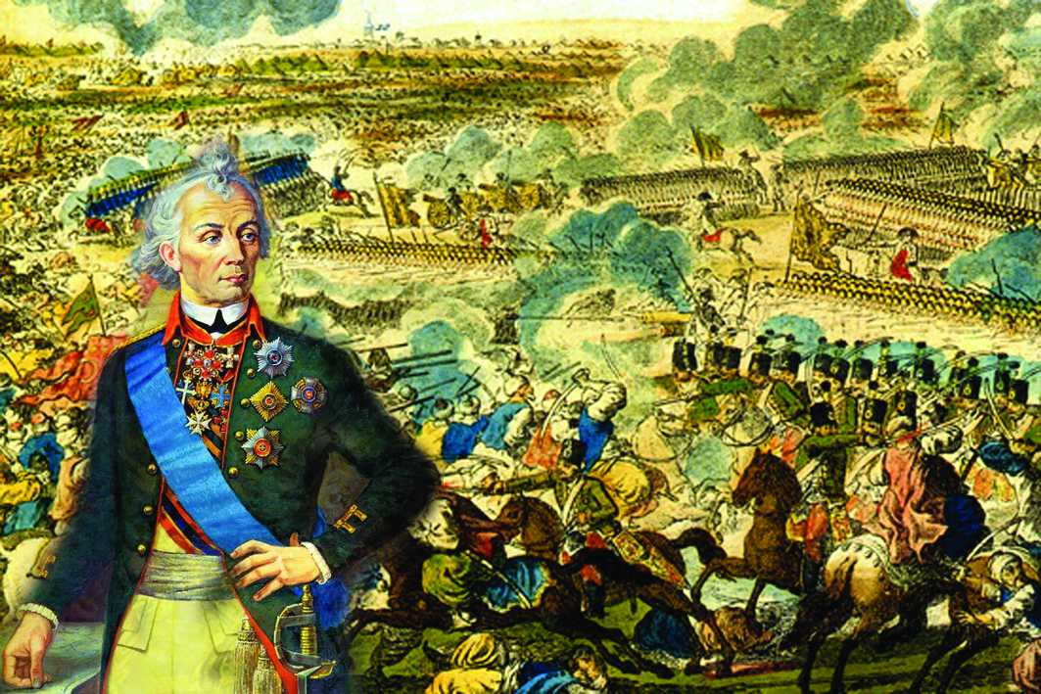
3
Ответ: семейном

Slide 12
Вопрос 4

Slide 13
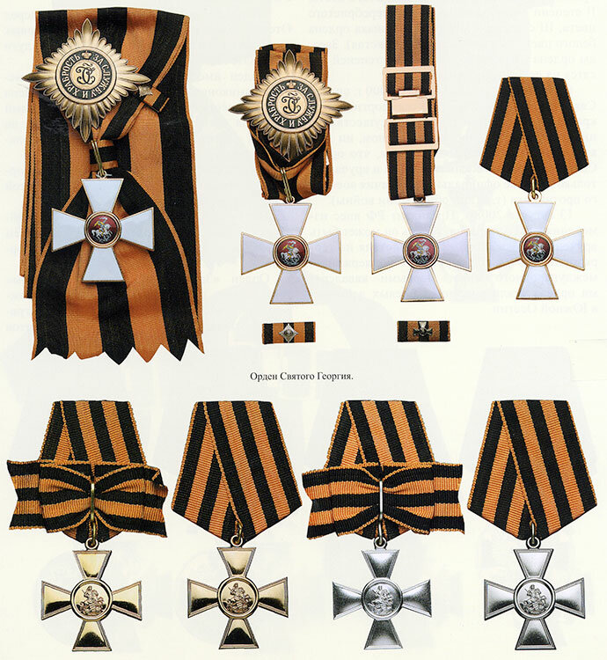
4
Ответ:
четвёртая степень

Slide 14
Вопрос 5

Slide 15
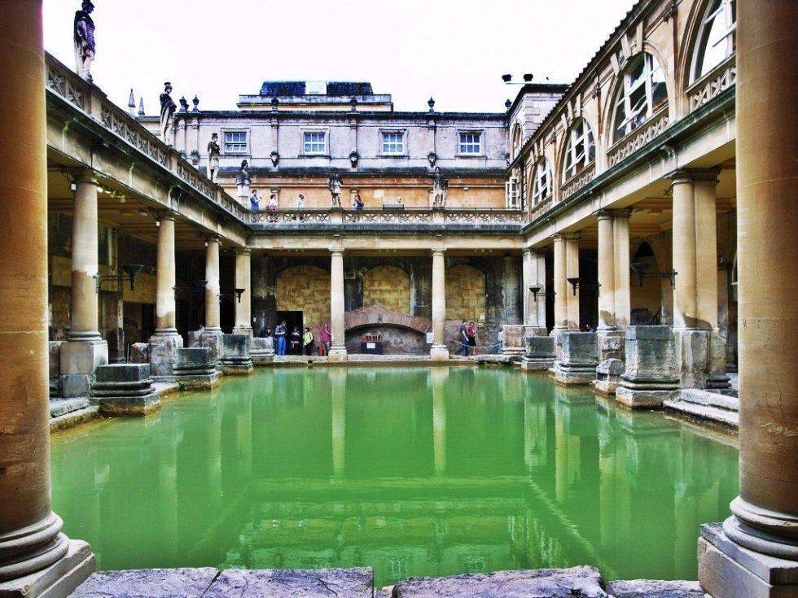
5
Римские термы
Ответ:
вора

Slide 16
Вопрос 6

Slide 17
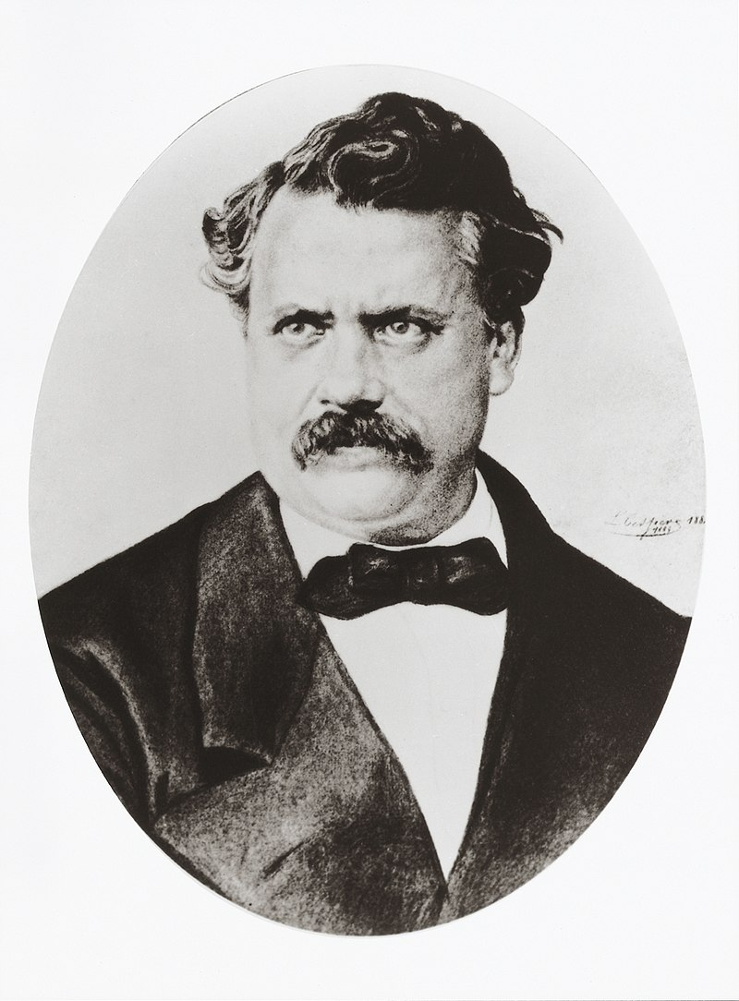
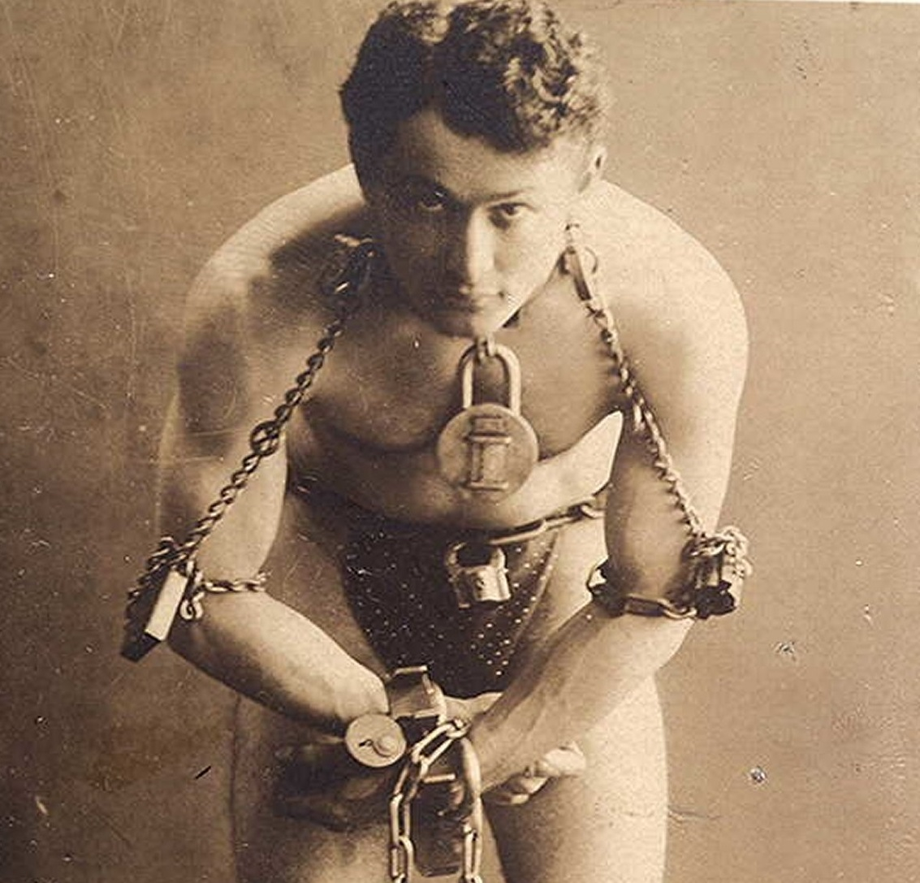
6
Луи Виттон
Ответ: Гарри Гудини

Slide 18
Вопрос 7

Slide 19
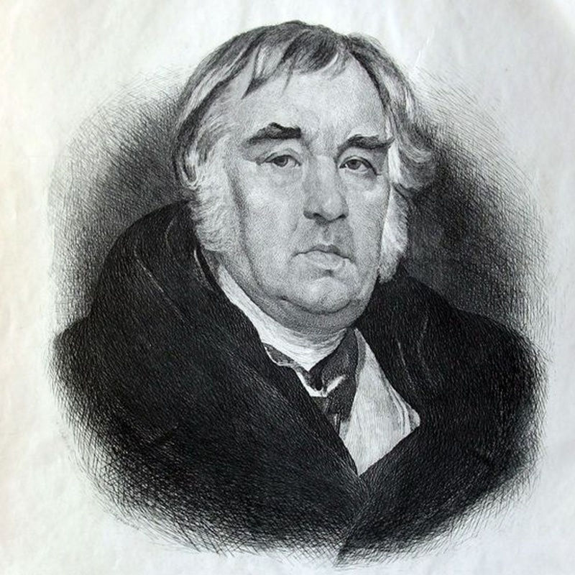
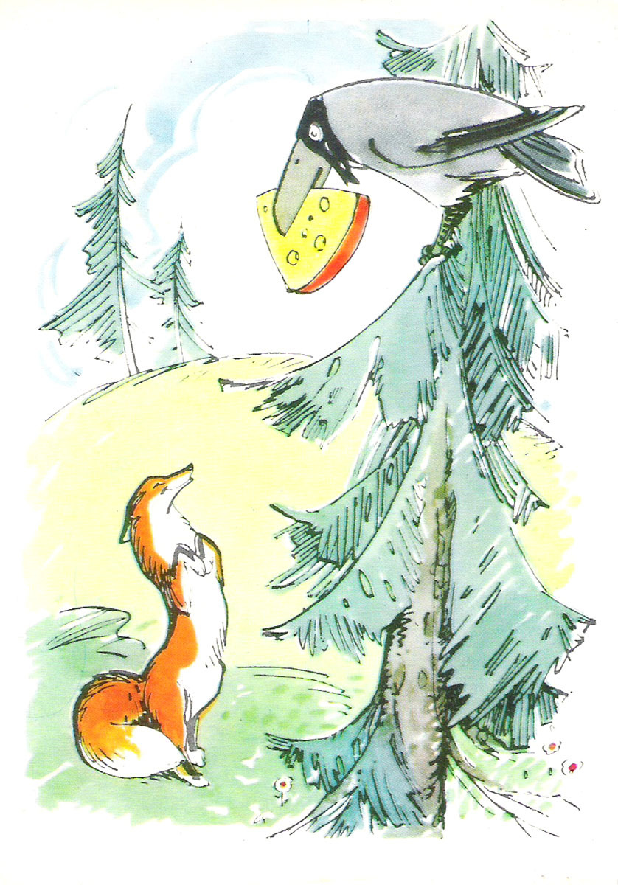
7
Ответ: Ворона и Лисица
Иван Андреевич Крылов

Slide 20
Вопрос 8

Slide 21
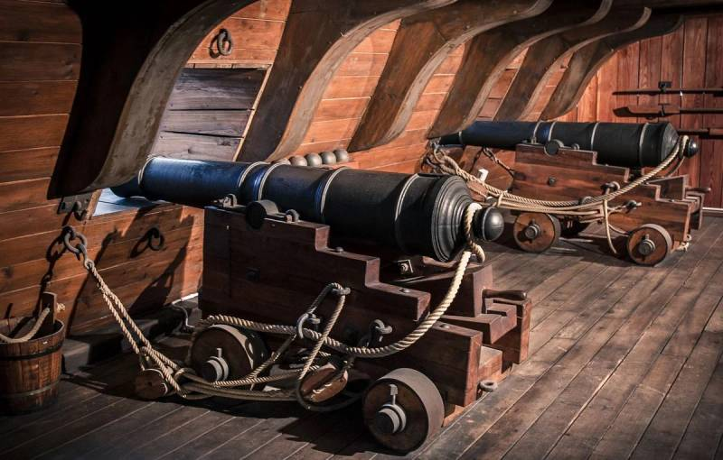
8
Ответ:
пушка

Slide 22
Вопрос 9

Slide 23
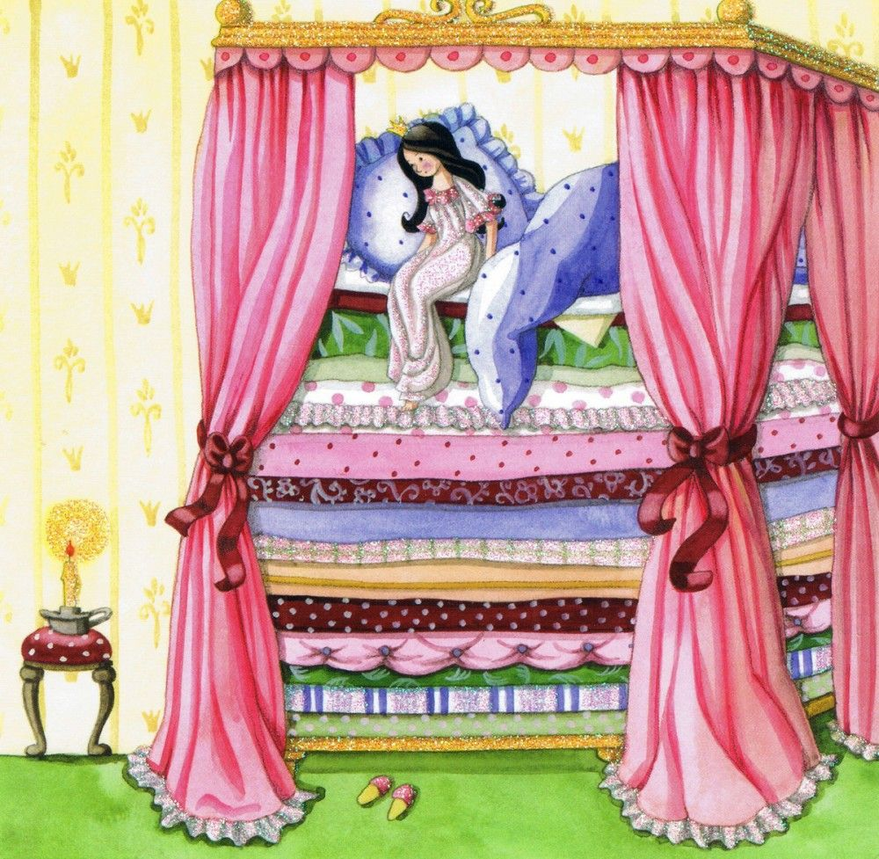
9
Ответ:
Принцесса
на горошине

Slide 24
Вопрос 10

Slide 25
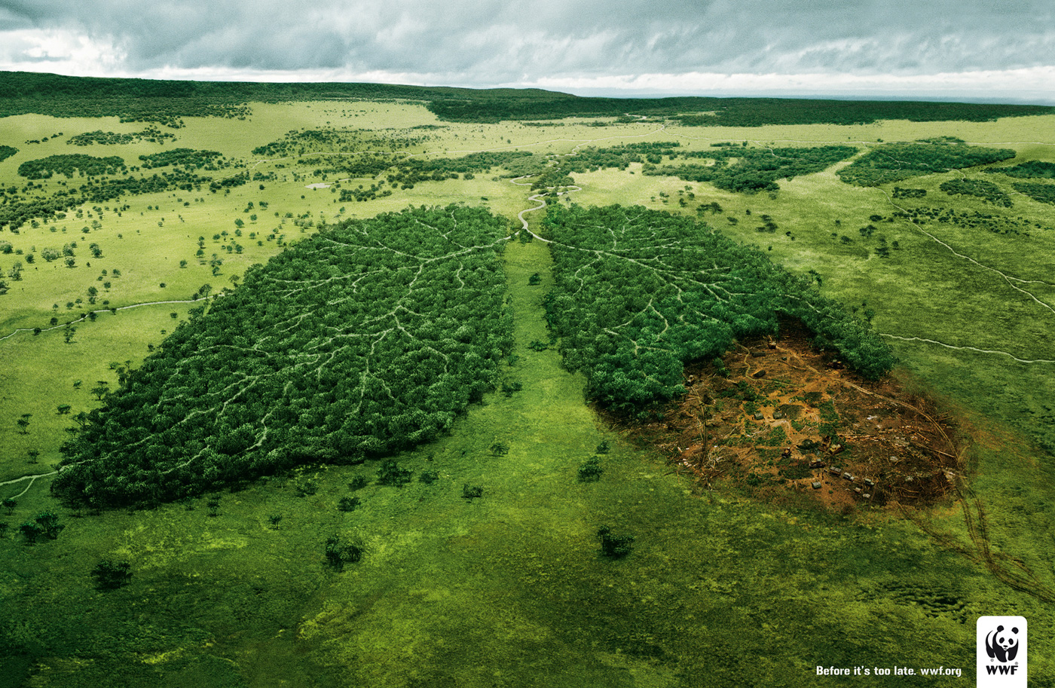
10
Ответ:
лес

Slide 26
Вопрос 11

Slide 27
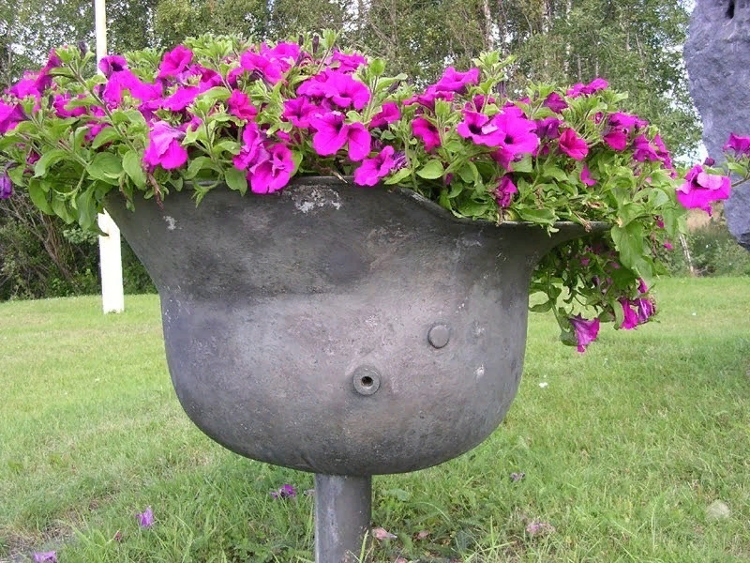
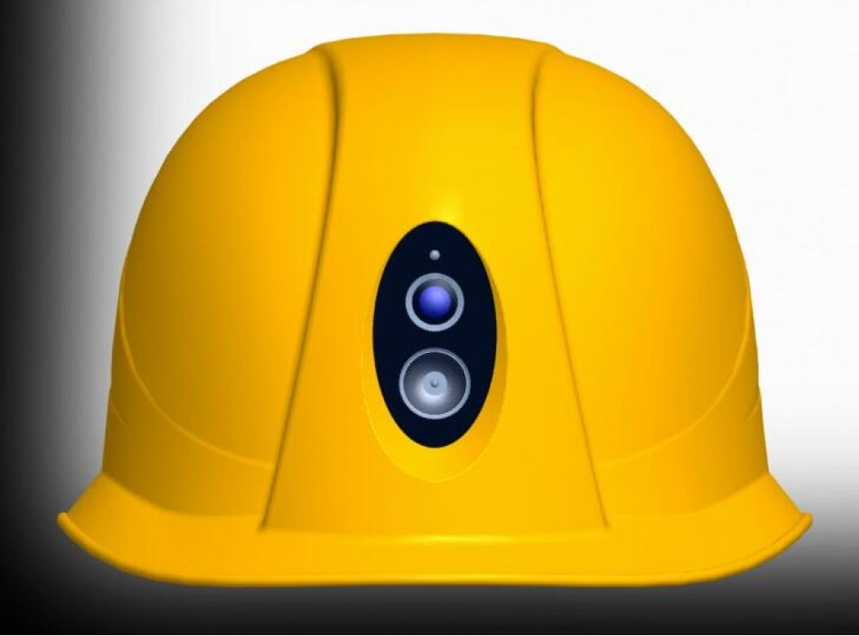
11
Ответ: каска

Slide 28
Вопрос 12

Slide 29
12
Ответ: увидеть сон

Slide 30
ПЕРЕРЫВ

Slide 31
Блок 2

Slide 32
Вопрос 13

Slide 33
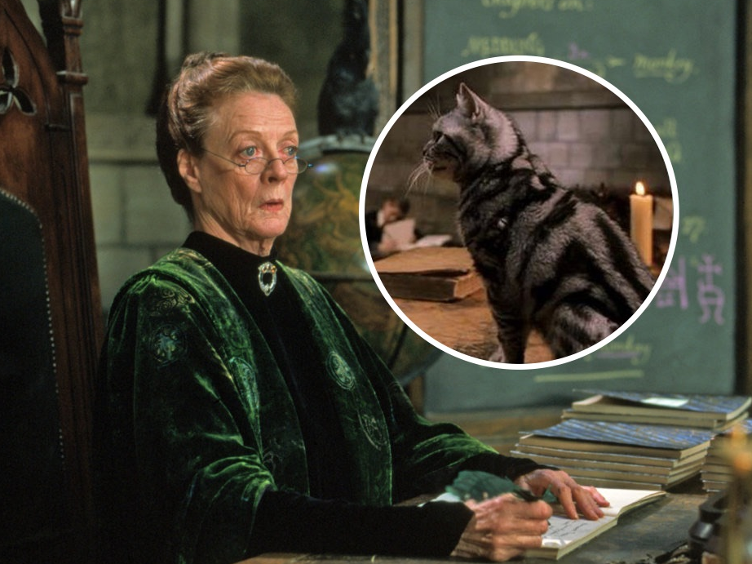
13
Ответ:
Минерва
МакГонагалл

Slide 34
Вопрос 14

Slide 35
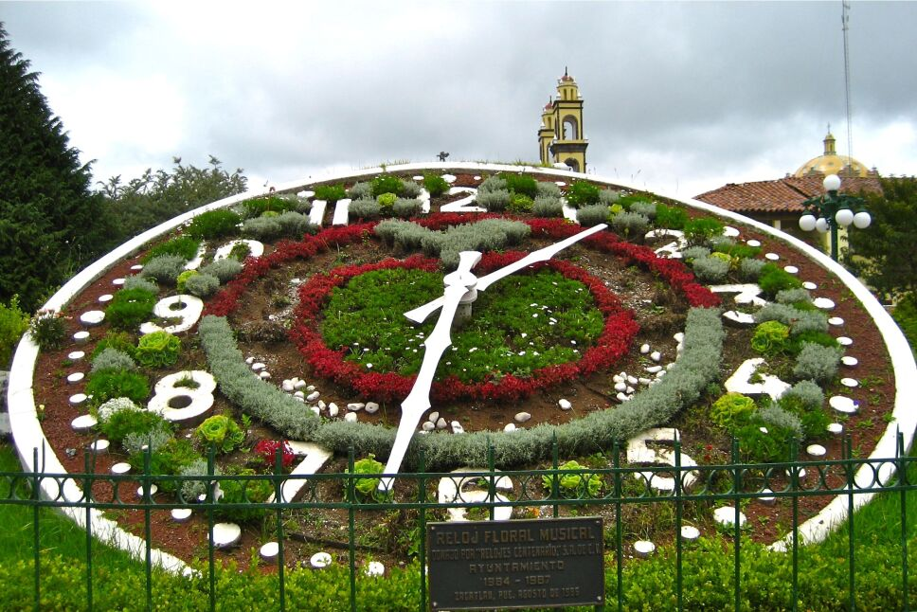
14
Ответ: определять время

Slide 36
Вопрос 15

Slide 37
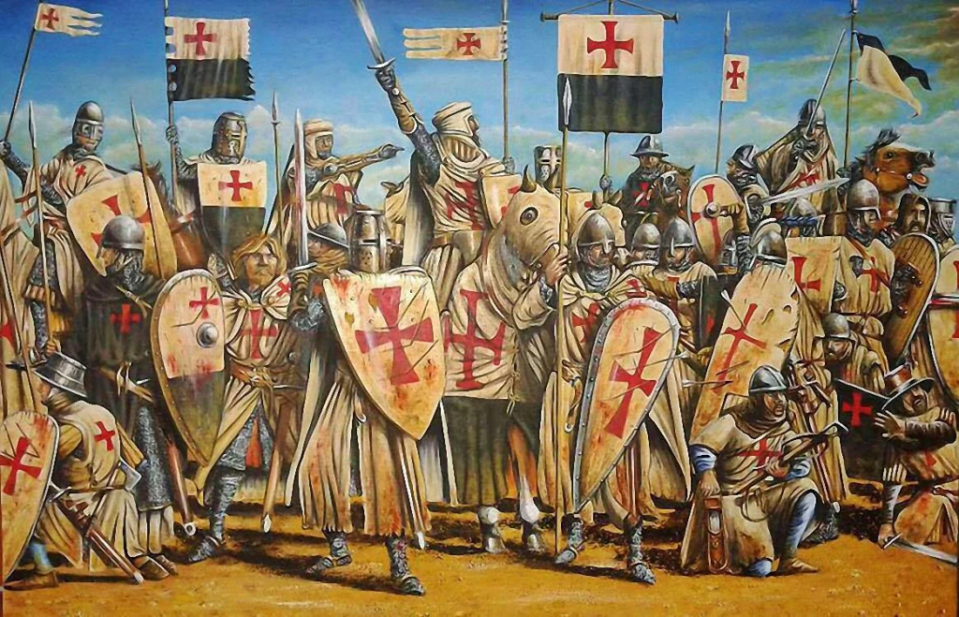
15
Ответ: крестовый поход

Slide 38
Вопрос 16

Slide 39
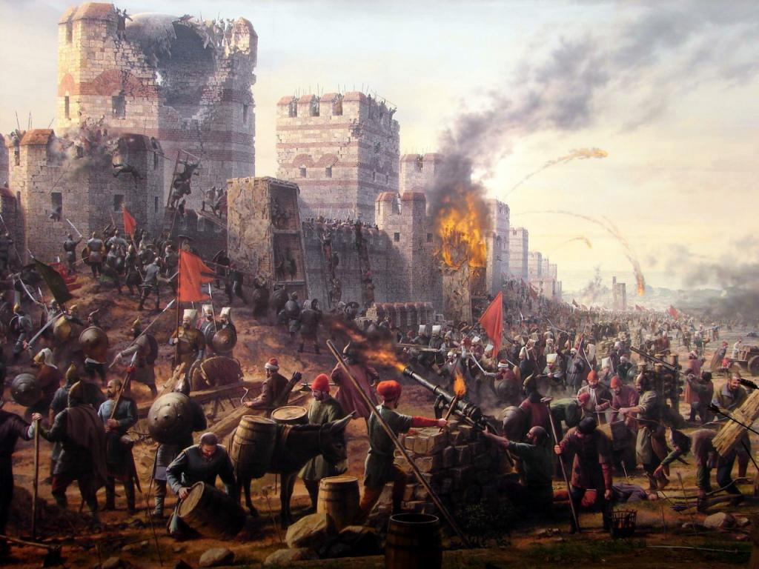
16
Toyota bB
Ответ:
подкоп

Slide 40
Вопрос 17

Slide 41
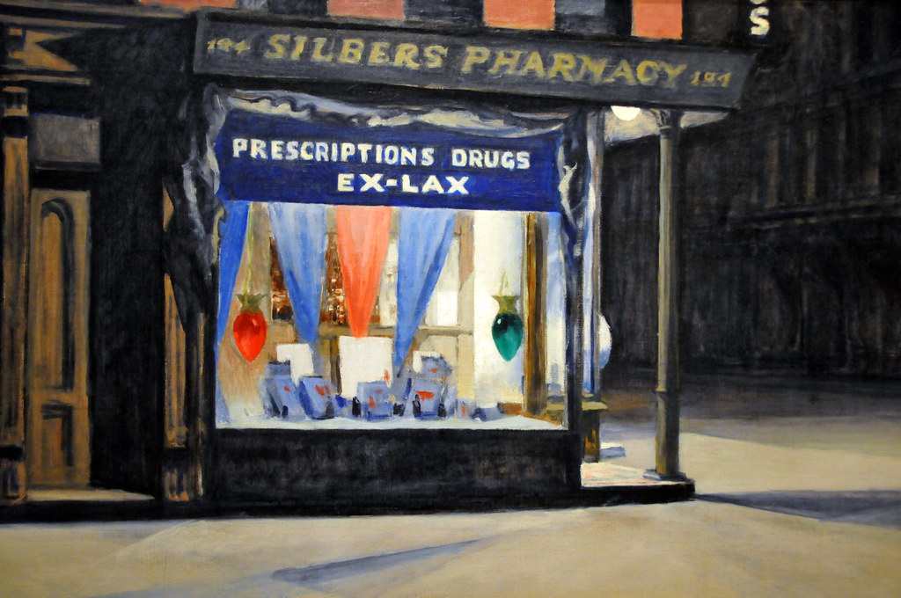
17
Ответ:
аптека

Slide 42
Вопрос 18

Slide 43
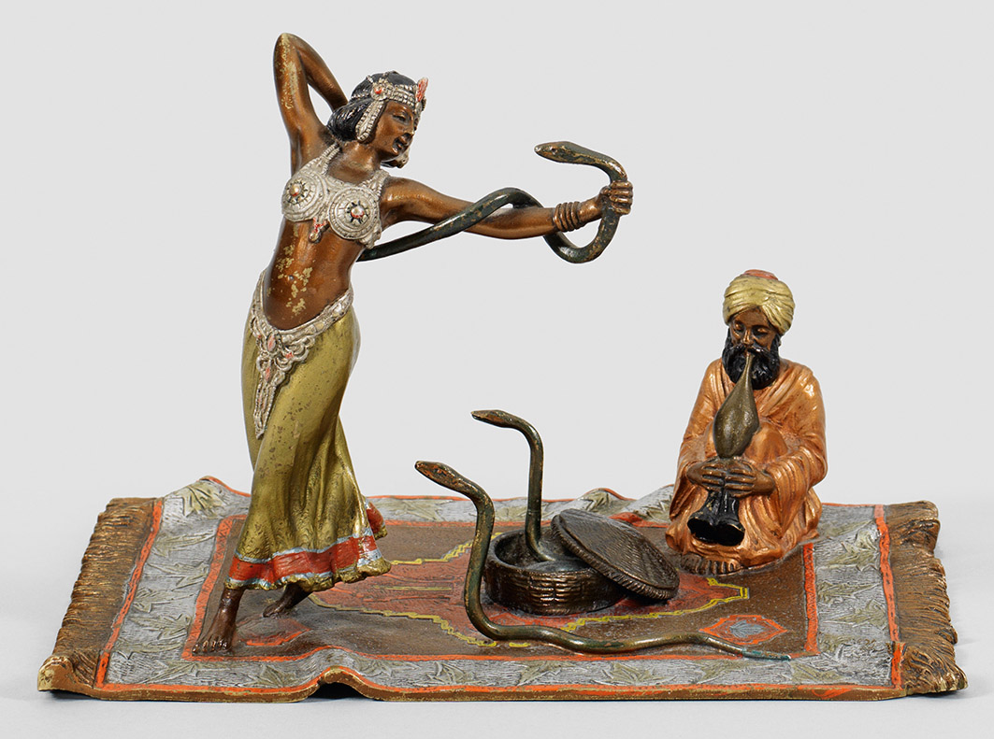
18
Ответ: заклинатель змей

Slide 44
Вопрос 19

Slide 45
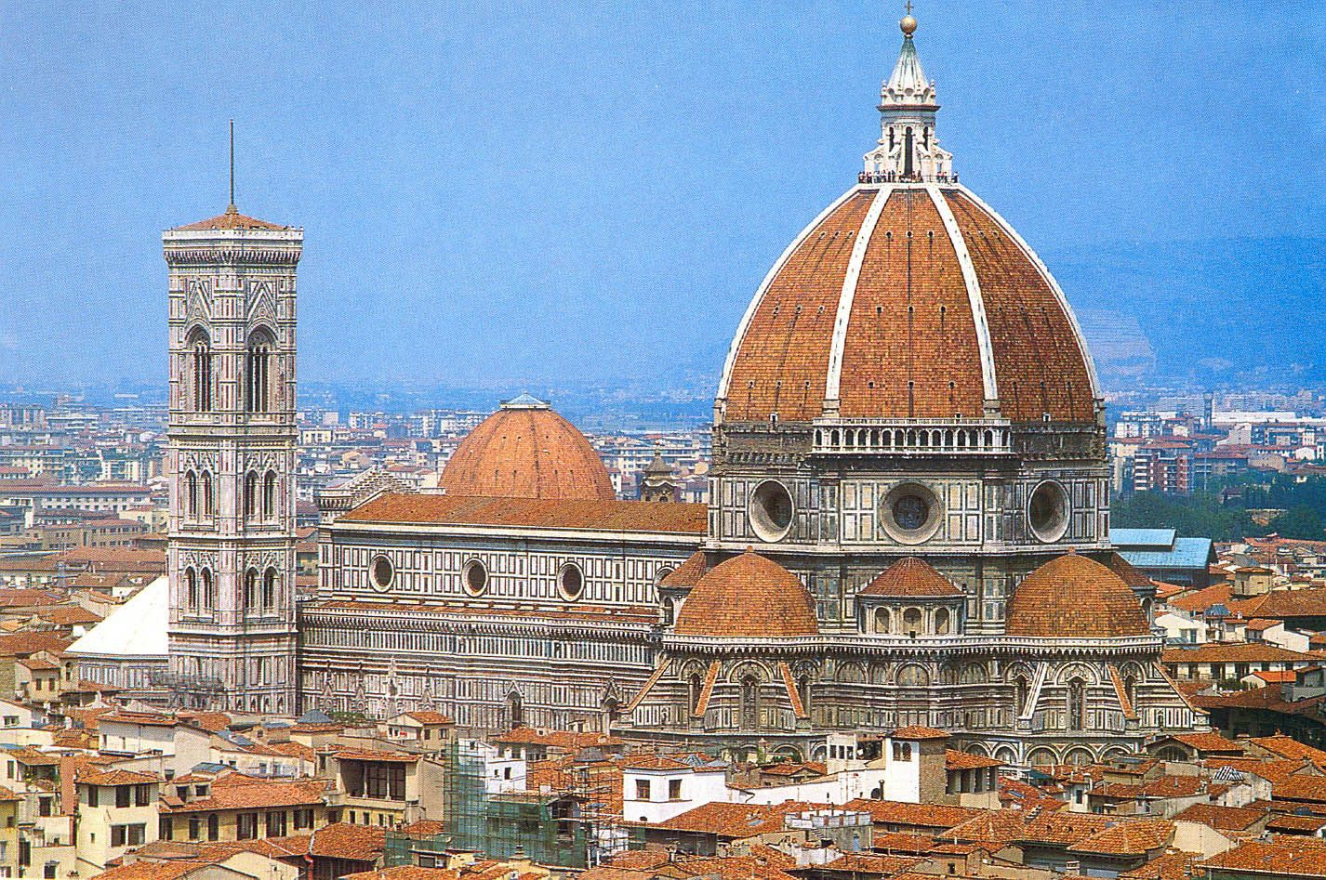
19
Ответ:
Дедала

Slide 46
Вопрос 20

Slide 47
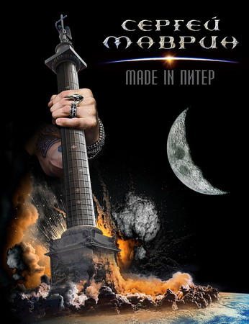
20
Ответ: гитарный гриф

Slide 48
Вопрос 21

Slide 49
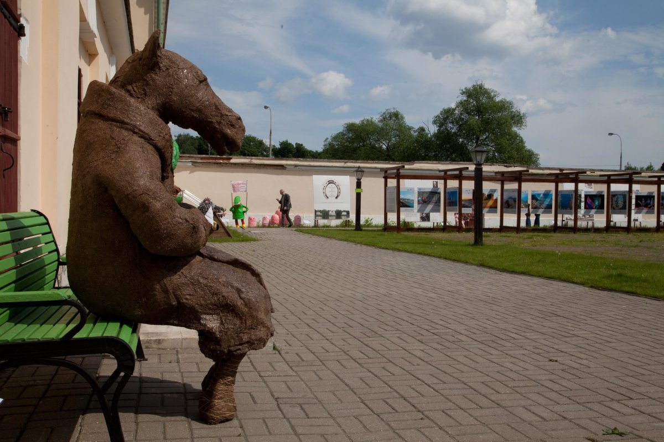
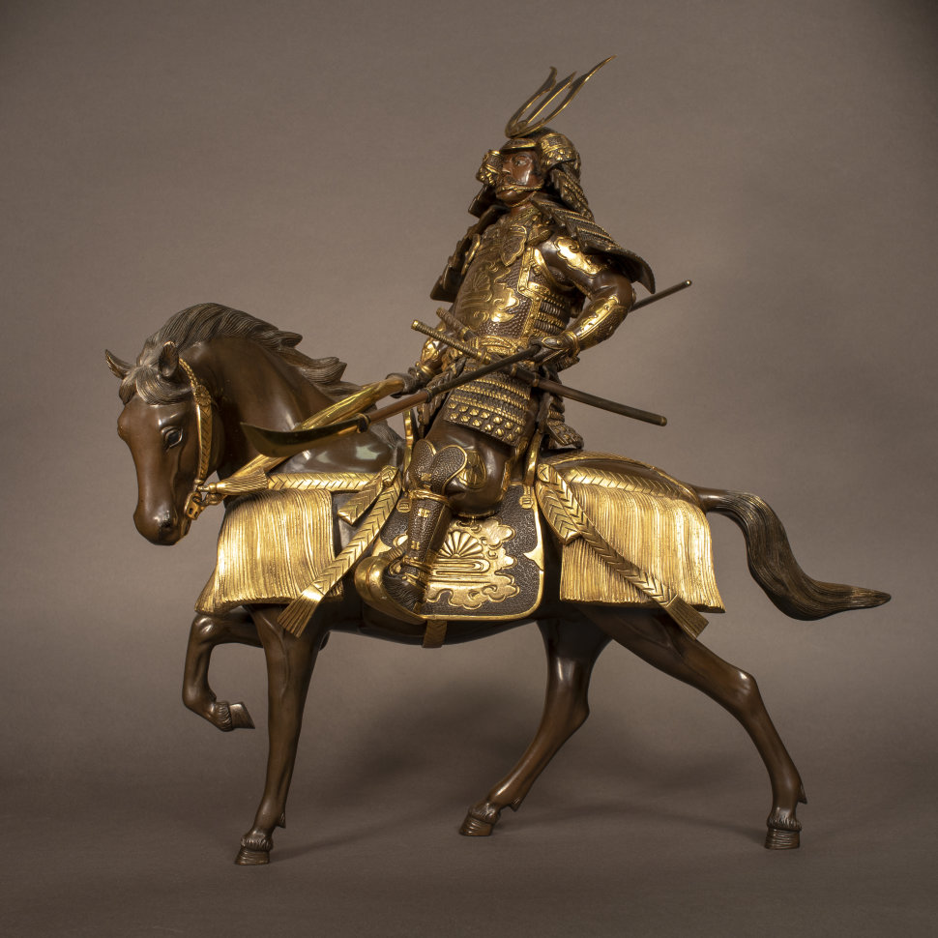
21
Ответ: пальто

Slide 50
Вопрос 22

Slide 51
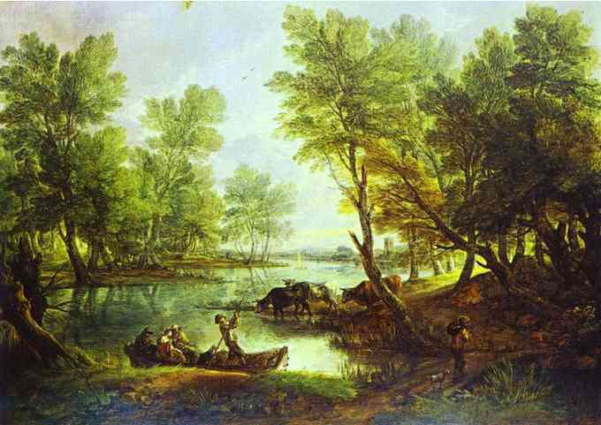
22
Ответ:
зеркало
Томас Гейнсборо. Речной пейзаж

Slide 52
Вопрос 23

Slide 53
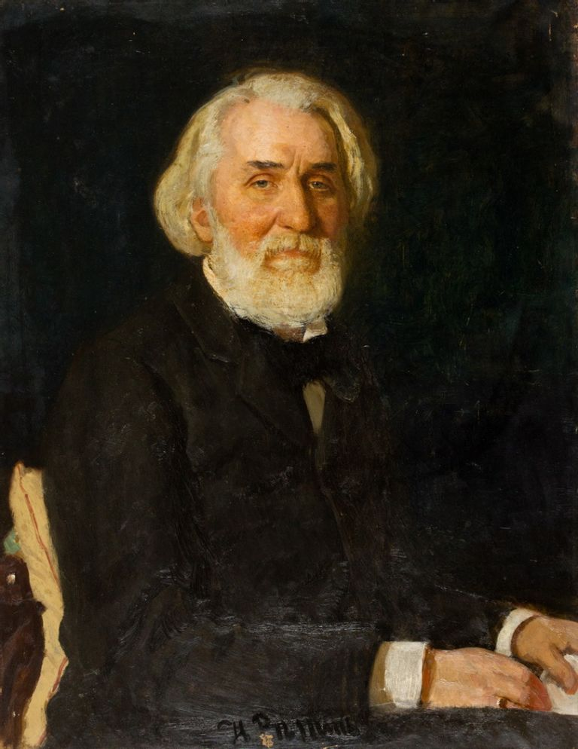
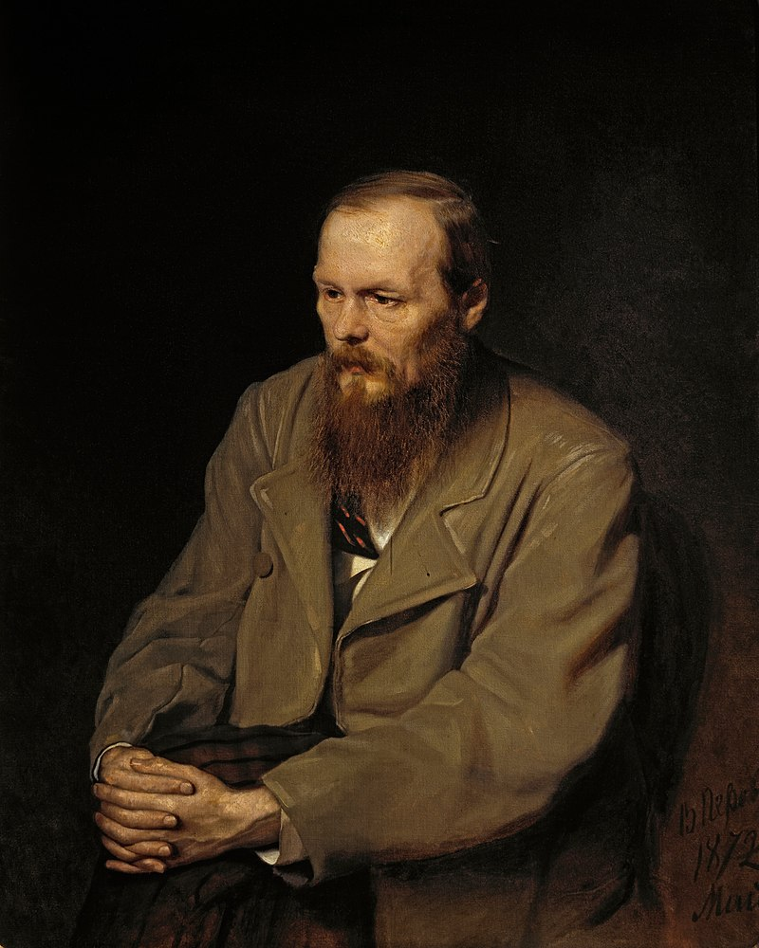
23
Ответ:
телескоп
Иван Тургенев
Фёдор Достоевский

Slide 54
Вопрос 24

Slide 55
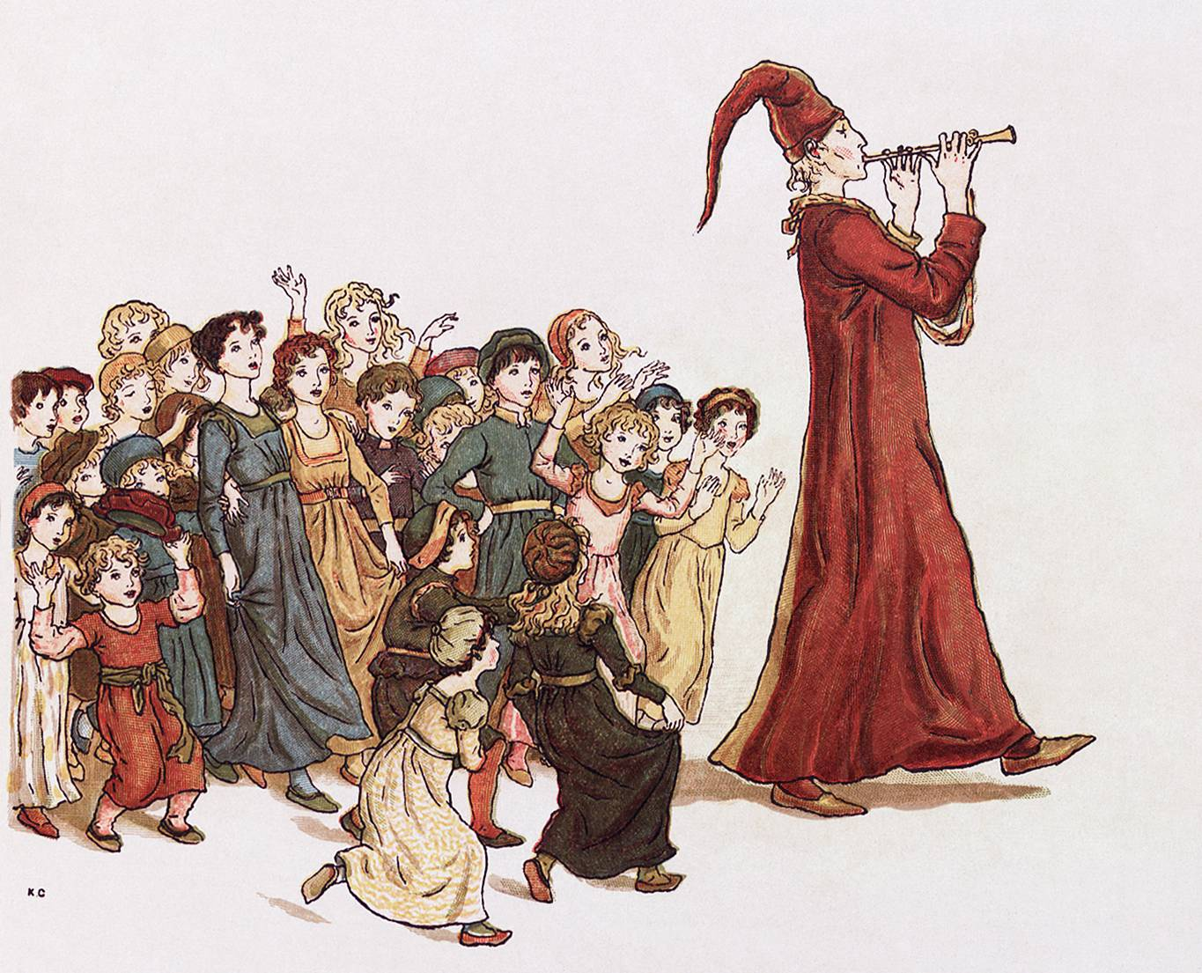
24
Ответ:
гамельнский
крысолов

Slide 56
Игра окончена
Спасибо за игру!

